Slide 1
VII - Genomic research strategies

Slide 2
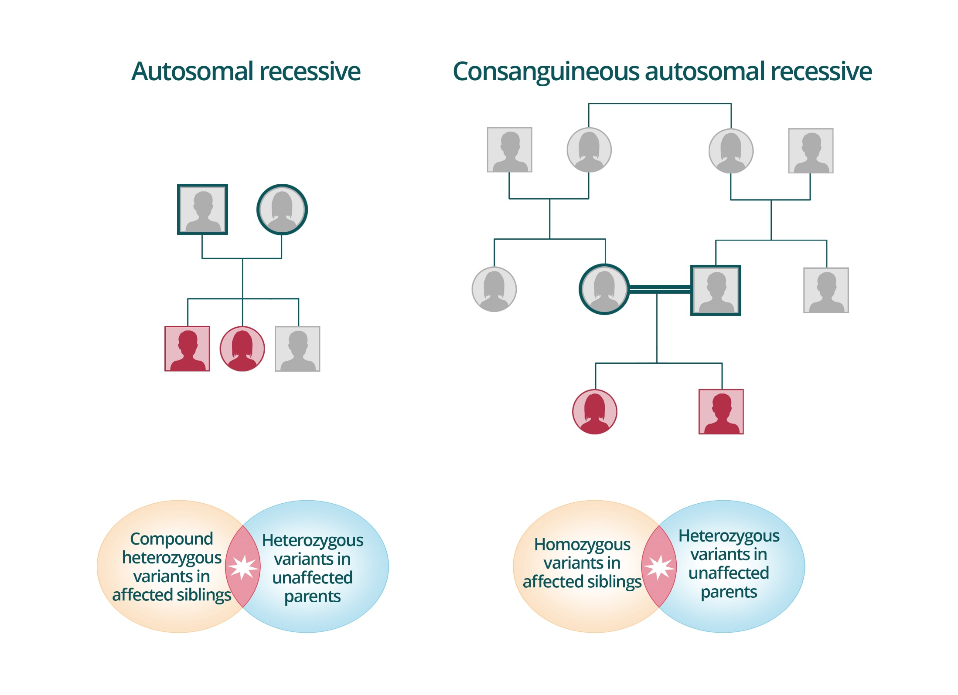
116 - Strategies for identifying new genes
Notes:
Mots clés : Identification gène Recherche Stratégie Autosomique Récessif
Reprendre en violet la couleur qui a été définie pour le pathologique/malade
Sur arbre à droite insister sur double barre entre le rond et le carré qui ont le point au centre

Slide 3
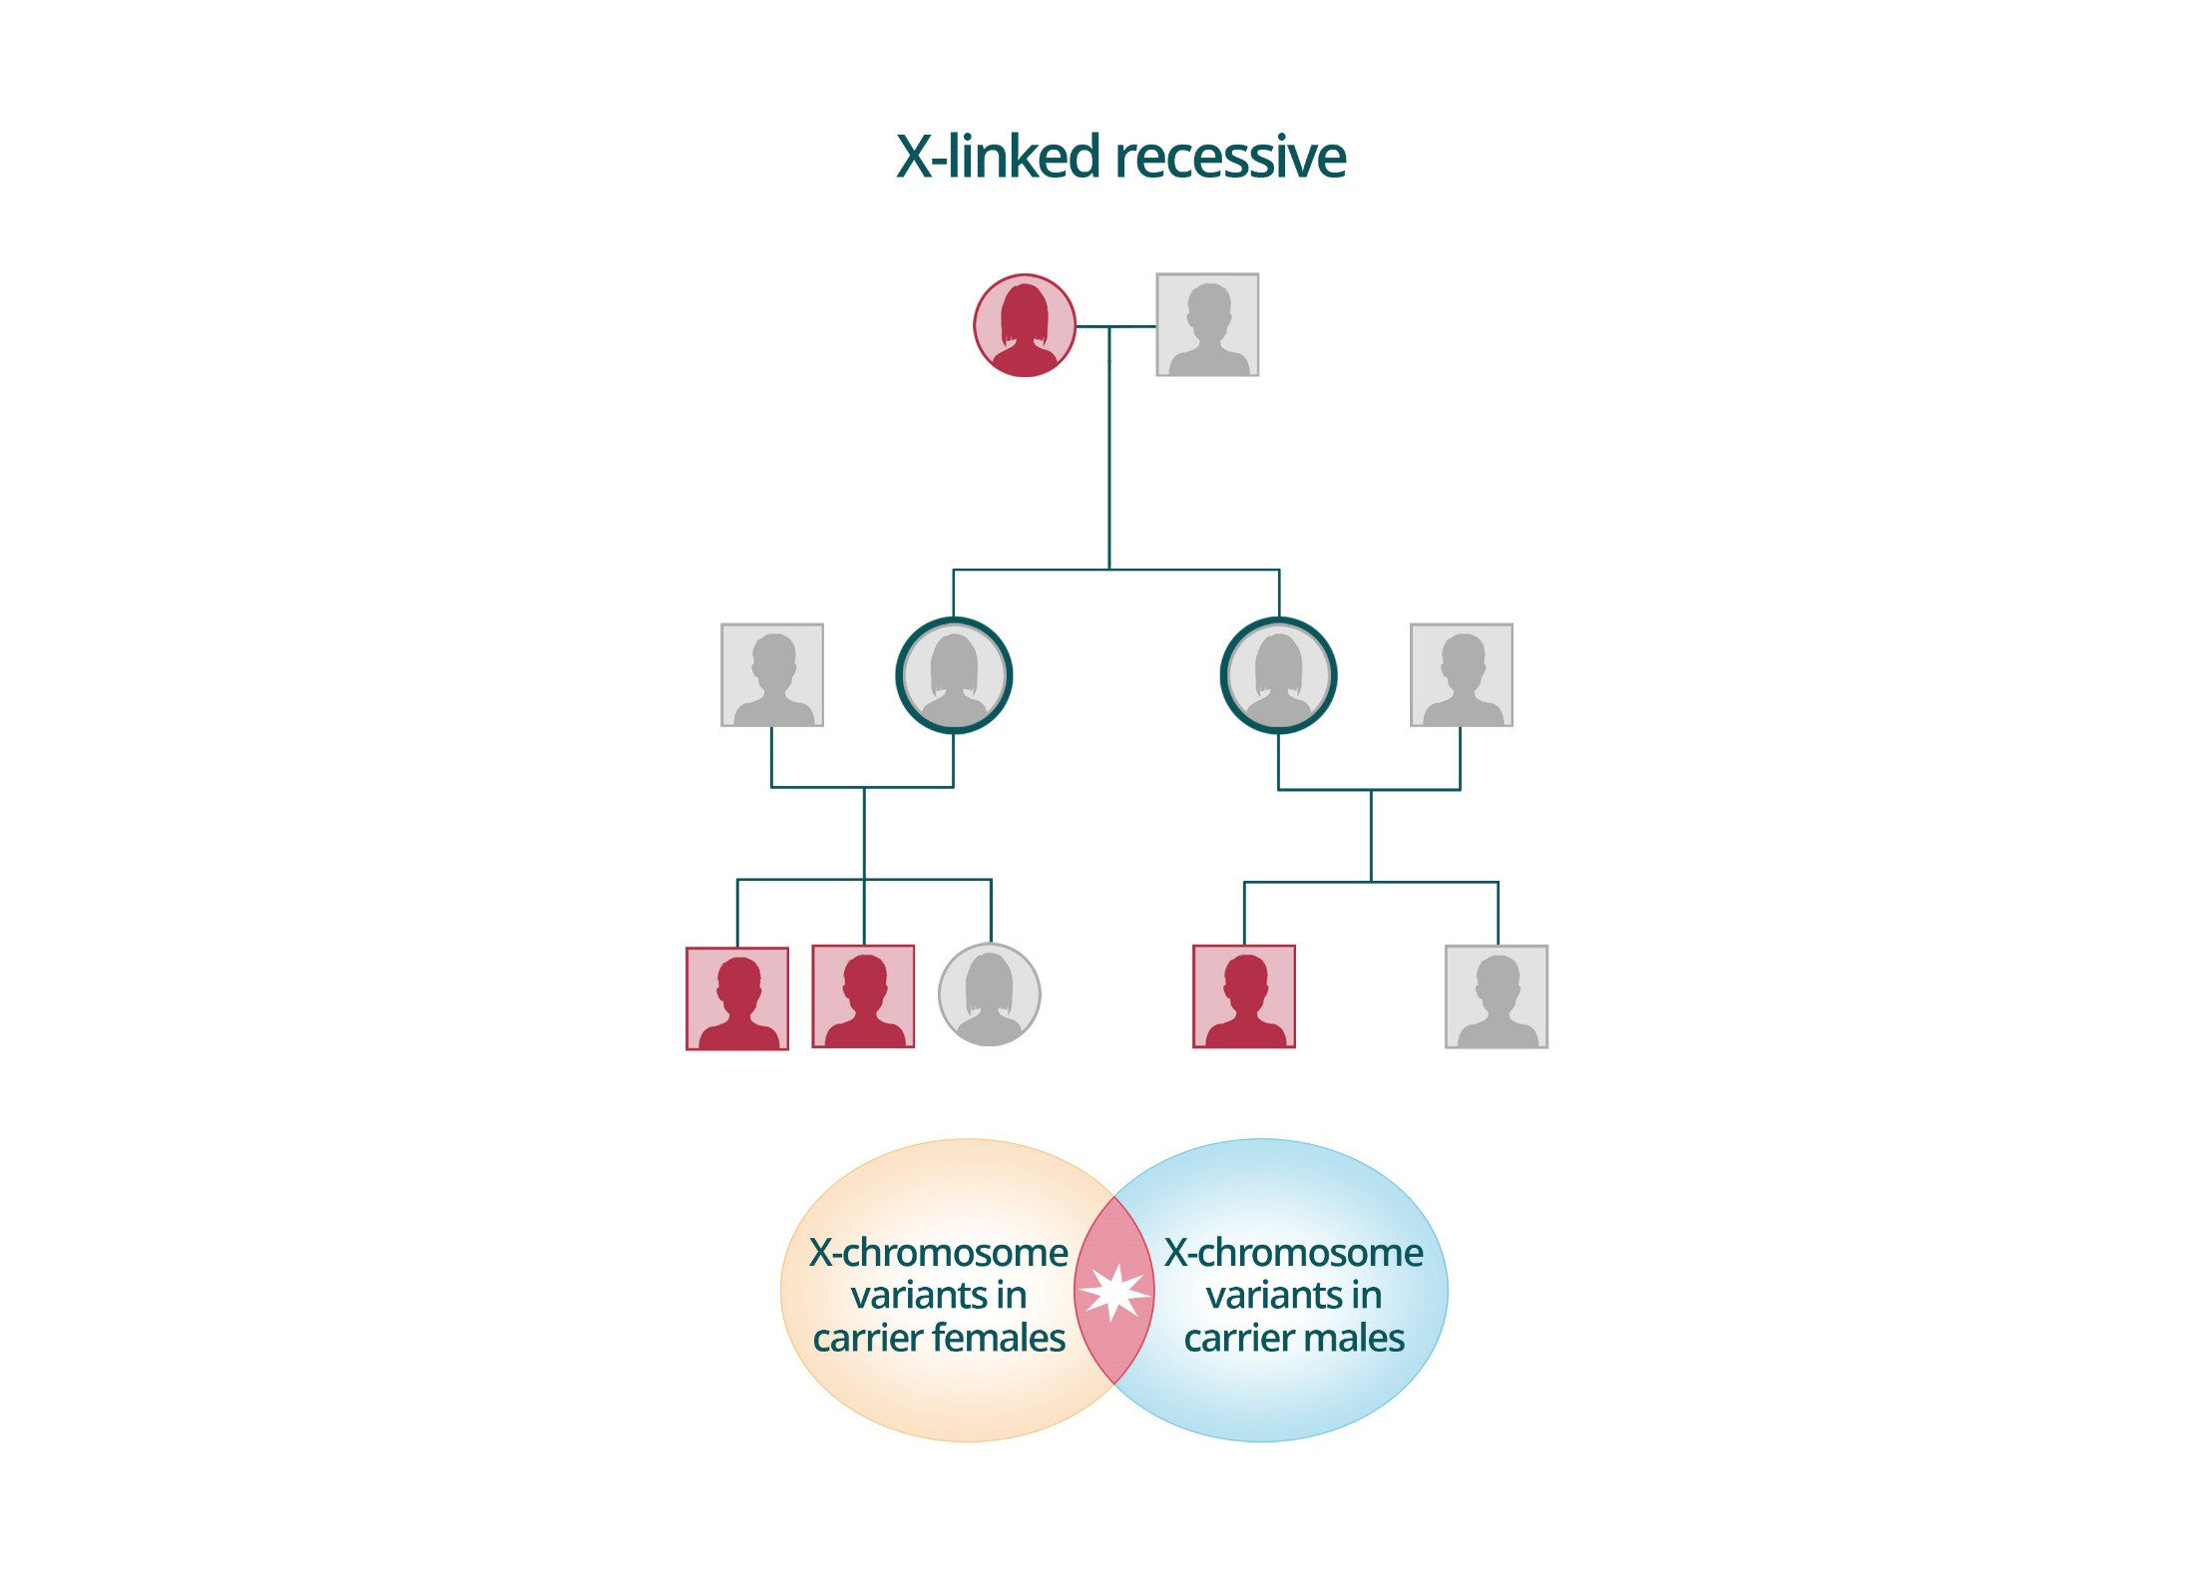
117 - Strategies for identifying new genes
Notes:
Mots clés : Identification gène Recherche Stratégie Lié à L’X
idem

Slide 4
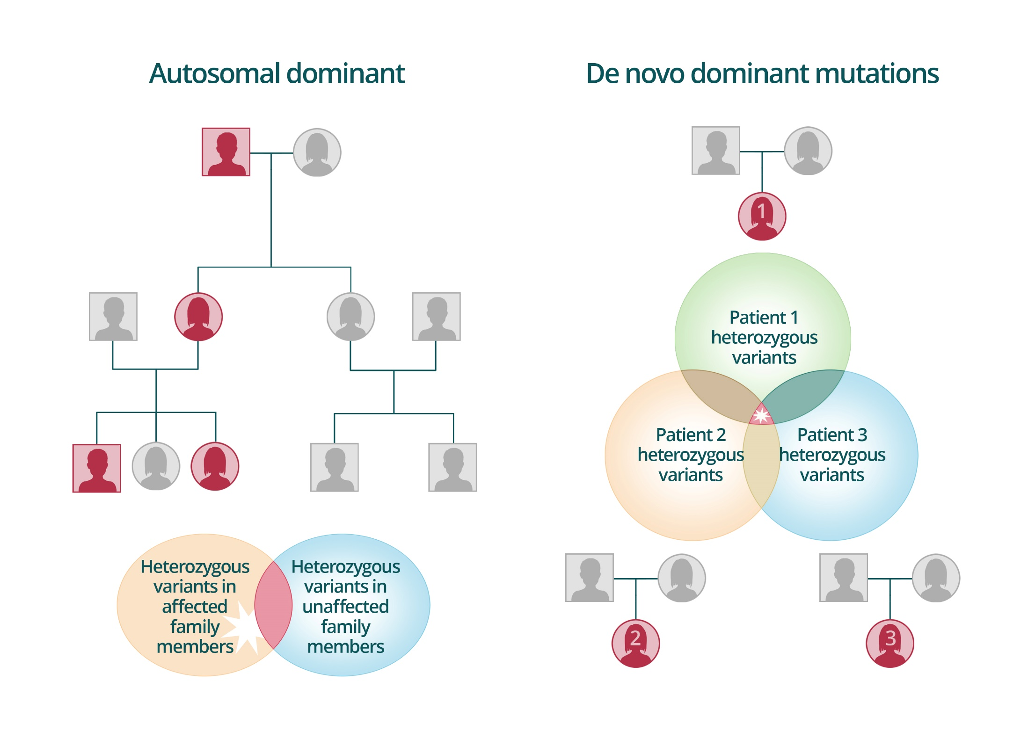
118 - Strategies for identifying new genes
Notes:
Mots clés : Identification gène Recherche Stratégie Autosomique dominant
idem

Slide 5
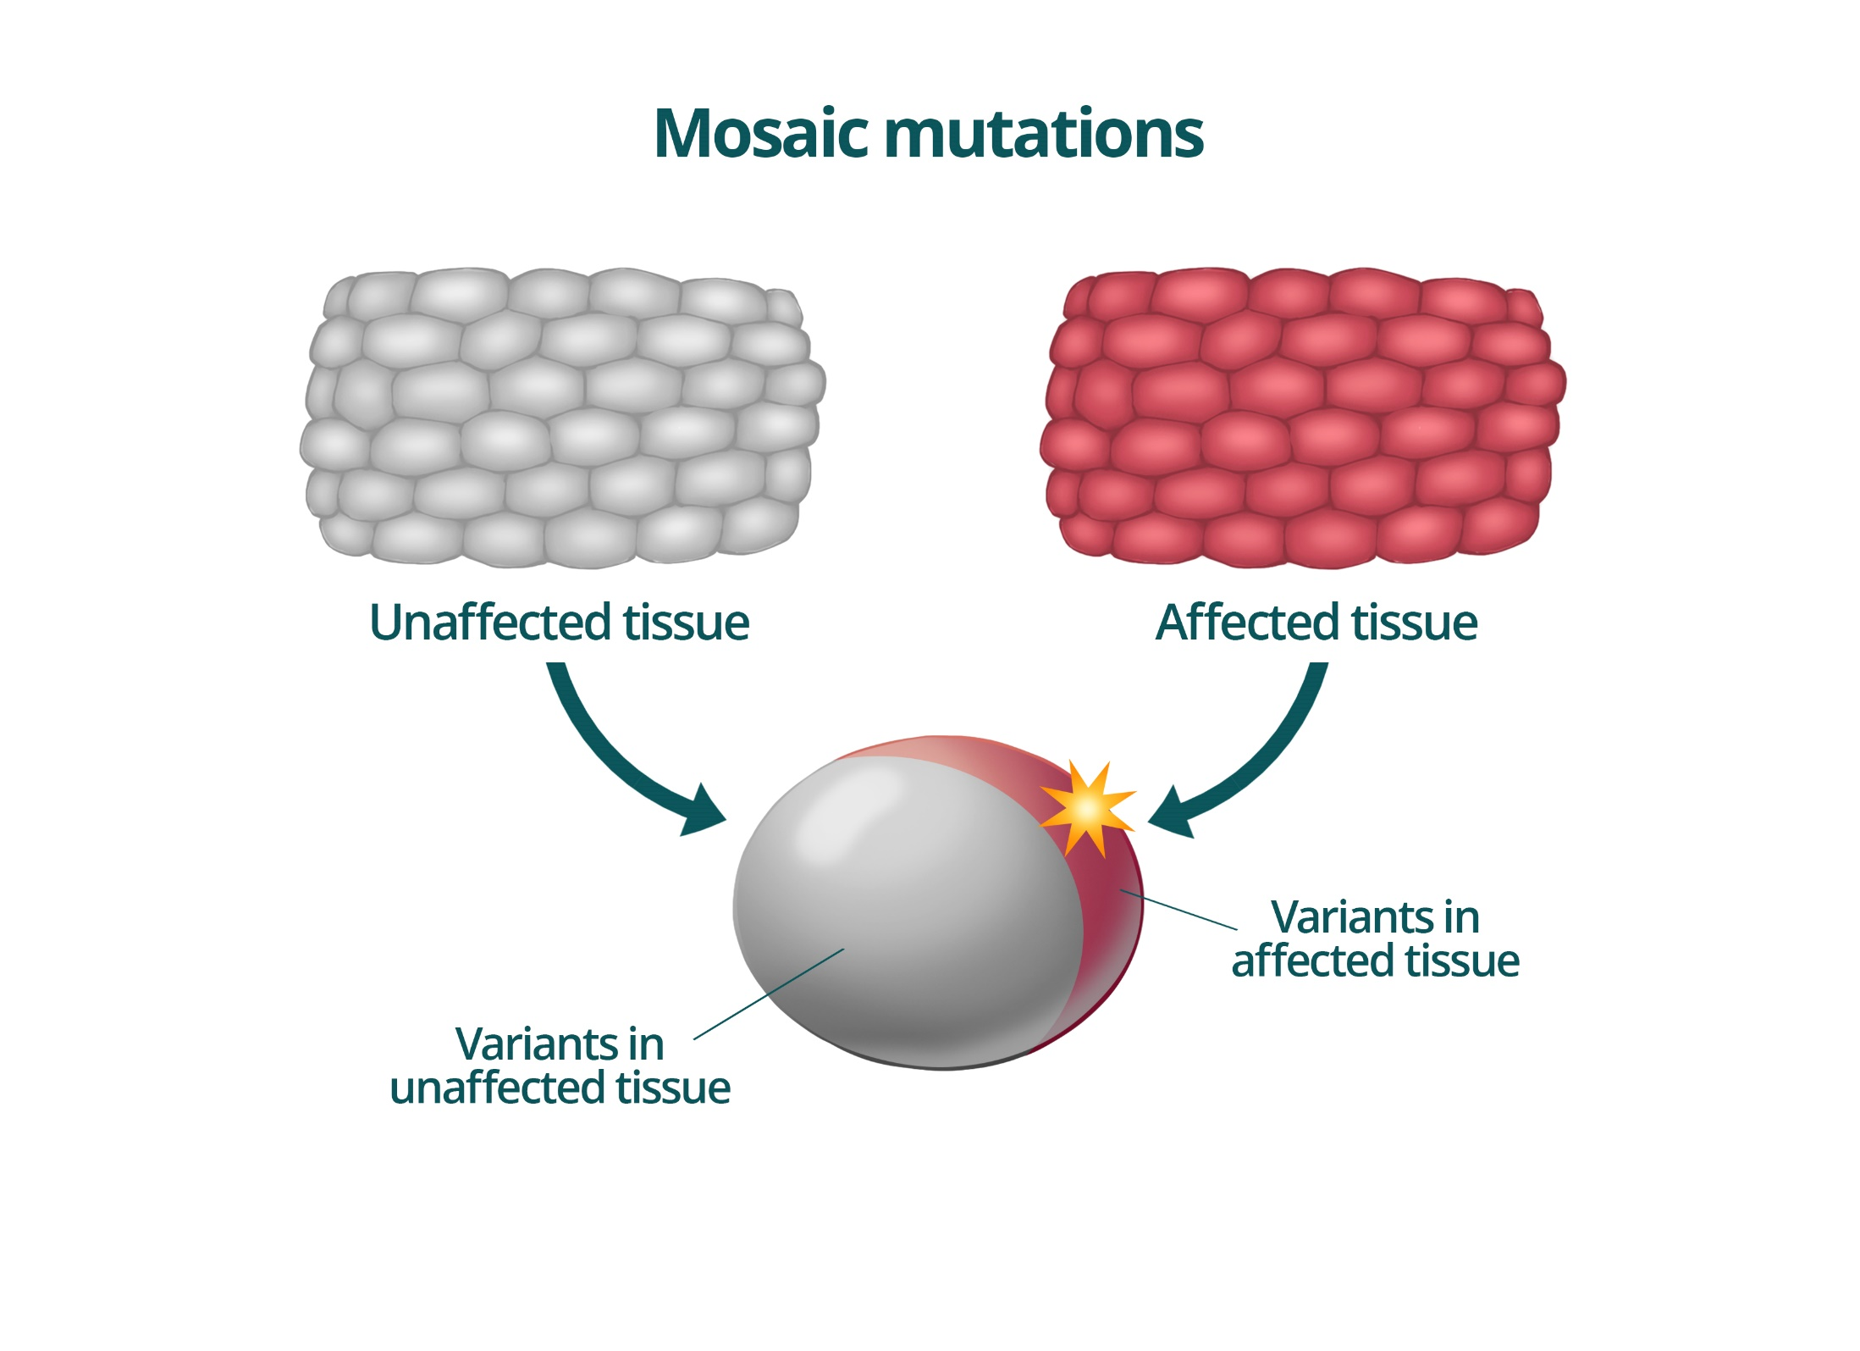
119 - Strategies for identifying new genes
Notes:
Mots clés : Identification gène Recherche Stratégie Mosaïque
Cellule 1
Garder code couleur atteint/non atteint

Slide 6
120 - Further investigations in case of diagnostic impasse
Notes:
Mots clés : Impasse diagnostique Optimisation Stratégie Bioinformatique Réanalyse

Slide 7
121 – International data sharing
Notes:
Mots clés : Partage de données International Identification de gènes

Slide 8
122 - Pathophysiological studies
Notes:
Mots clés : Physiopathologie Etudes fonctionnelles Laboratoire Biologie
A fournir

